Slide 1
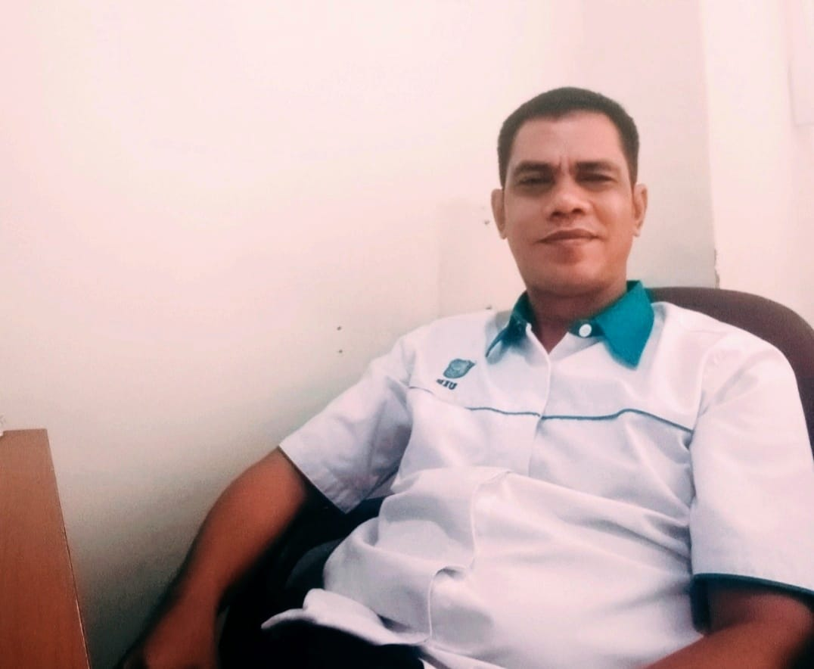
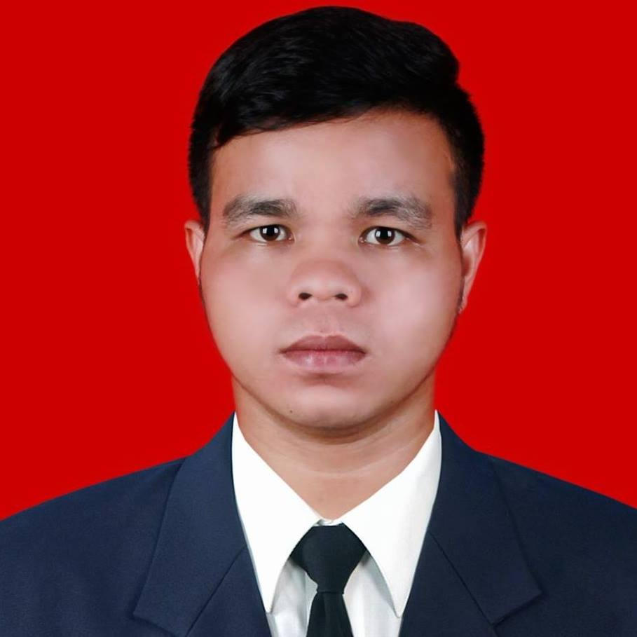
STRUKTUR ORGANISASI
PERPUSTAKAAN
Kepala Perpustakaan
Dr. Agr. Zulias Mardinata ZA, S.TP., MP
Kasubag Pelayanan Teknis
Kasubag Bagian Administrasi &Umum
Kasubag Pelayanan Pemustaka
Kasubag Teknologi Informasi & Komunikasi
T. Ida Adriani
Ali Azmi, S.Ag., M.Ag
Nafrida
Staff Pengolahan Buku
Staff Administrasi & Umum
Staff Pelayanan Sirkulasi
Staff IT
Handi Trinof, S.IIP
Vonny Winda sari, S.Pd
Kanti Fisdian Adni
Mhd. Habib Junaidi, ST
Staff Pengolahan Buku
Staff Kebersihan
Staff Pelayanan Sirkulasi
Staff IT
Uthi Kurnia, S.IP
Herliati Dewi
Teguh Handoyo, S.IP
Febby Amelia, A.Md
Staff Pengolahan Buku
Staff Kebersihan
PHL Maintenence
Staff IT
Yuni Reliska, S.IP
Rasyid
DARMIAH, S.T
Hardiansyah, ST
Staff Pengolahan Skripsi
PHL Kebersihan
Ayu Agustina, S.IP
Tati Ningsih
Staff Pengolahan Jurnal/Majalah
Yolla Afrina, A.Md
PHL Maintenence
Nofri Sam Prima,S.IP

